Slide 1


S vet-cli
Integrantes:
Yeison Arley Bejarano.
Erick Javier Giraldo.
Wilson Nicolás Vargas.
Fabio Andrés Gaince.
Camilo Andrés Pantano.

Slide 2

Objetivo General
Hacer la implementación de un sistema de información para la gestión médica de la clínica mascotas veterinaria, en la cual almacenen datos de las mascotas, dueños de las mismas. Personal involucrado en la clínica veterinaria (clientes), generen historias clínicas, servicios solicitados y costos de los mismos.

Slide 3
Objetivos específicos
Crear las historias clínicas con todos los datos disponibles de las mascotas y los dueños de las mismas.
Incluir datos del personal que trabaja en esta clínica veterinaria.
Crear una base de datos los cuales incluyan los servicios que dispone la clínica Mascotas veterinaria, con su costos.

Slide 4
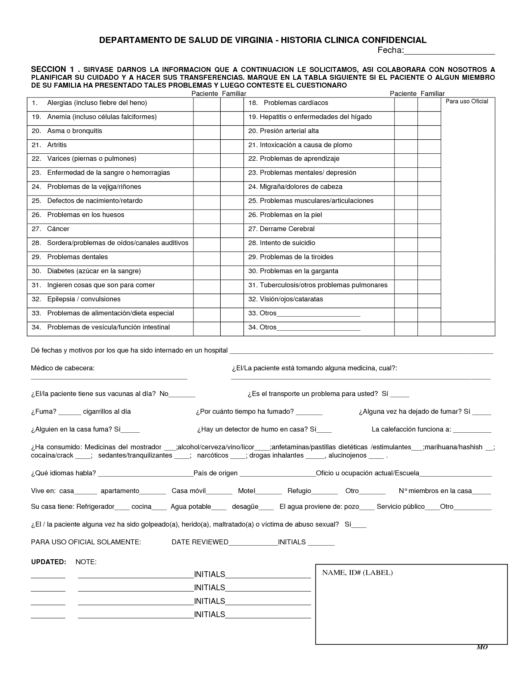

Planteamiento del problema
Las historias clínicas que se dirigen hacia las mascotas, en su mayoría están por escrito formando papeleo, lo cual genera desorden en sus agendas de trabajo.
Cuando se refiere a consultar con el médico veterinario por algún percance, se tiene que acudir a la historia clínica escrita, pero sucede que si no se encuentra, se crea una nueva historia.

Slide 5
Alcance del proyecto
Este sistema de información va dirigido hacia los clientes de este sistema en la Clínica mascotas veterinaria, ya que necesitan mejorar la calidad de atención hacia los dueños de las mascotas.

Slide 6

Justificación
Este proyecto, nació por la necesidad vigente de la empresa en mejorar su calidad de atención al cliente, ya que por inconvenientes con el papeleo y cuestiones de economía, han perdido eficacia en la atención.

Slide 7
Componente Técnico
1) Informe del levantamiento de la información:
- Técnicas e instrumentos para la recolección de información:
La entrevista → Formato Entrevista
La encuesta → ENCUESTA DIRIGIDA A CLIENTES

Slide 8
2) Soportes de levantamiento de información.
Resultado de la entrevista → Entrevista Gerente
Resultados de encuesta → tabulación

Slide 9
3) Informe de resultados generales:
Por medio de los resultados obtenidos en esta encuesta aplicada a un total de 80 usuarios podemos deducir que es necesario aplicar un sistema de información para la implementación de las historias clínicas de la Clínica Mascotas Veterinaria.

Slide 10
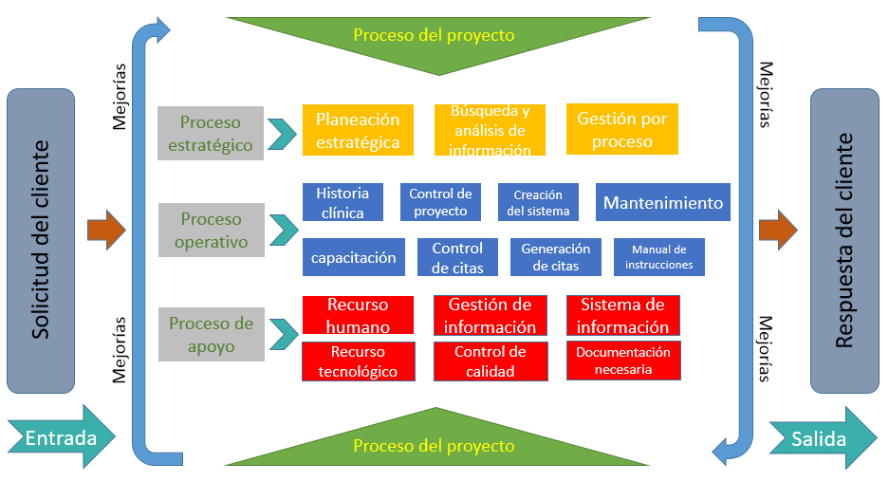
MAPA DE PROCESOS

Slide 11
INVENTARIO PARA LA CLINICA
Un computador con las siguientes características:
S.O. Windows 7 u 8.
Memoria RAM de 4 GB en adelante.
D.D. de 250 GB en adelante.
Procesador doble núcleo de 1.6 GHz.
Monitor LCD o LED de 17 pulgadas.
Teclado, mouse.
Acceso a internet.

Slide 12
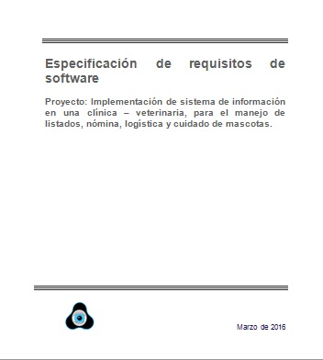
Informe de requisitos (IEEE 830)
El informe de toda la información adquirida, esta hecho bajo las normas del formato IEEE con sus debidos parámetros y descripciones que este exige.

Slide 13
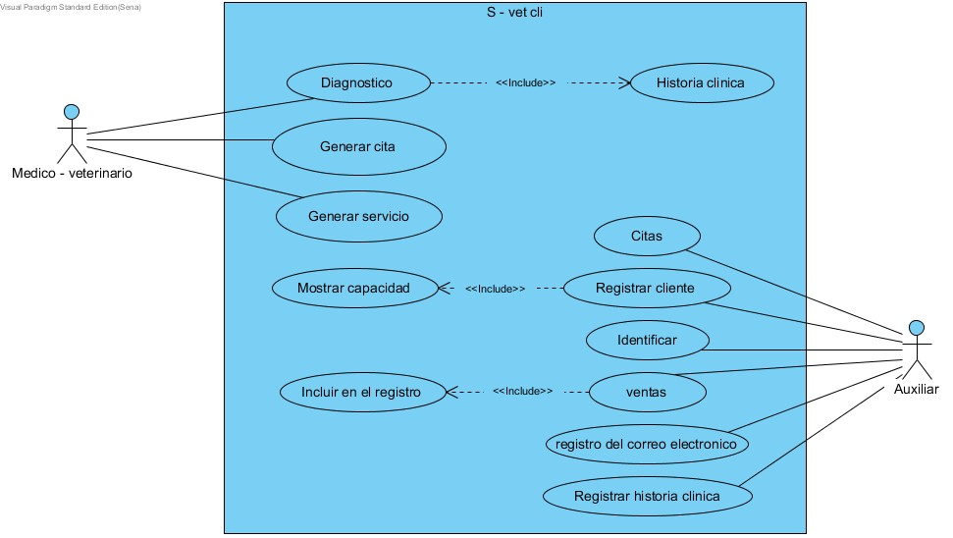
DIAGRAMA DE CASOS DE USO

Slide 14
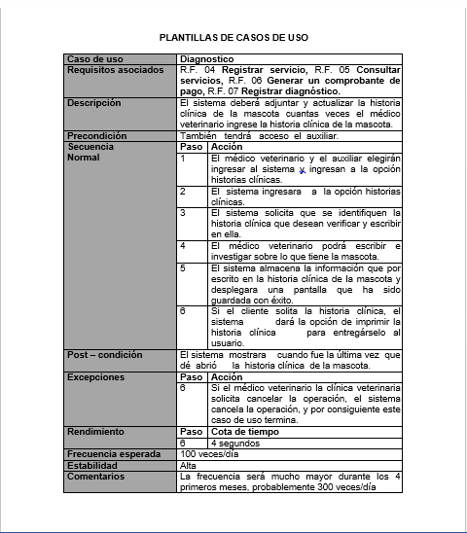
CASO DE USO EXTENDIDO

Slide 15
DIAGRAMA
Cronograma → VETERINARIA
Presupuesto → Presupuesto Proyecto

Slide 16


